Slide 1
분석팀 Study
<주제학습 – 향후 계획>
19.5.17

Slide 2
(계획) 다음 주제
주제별 발표자 셋팅
- (목적) 미리 개인 Study와 회사 업무 간의 개인별 계획을 세울 수 있게

Slide 3
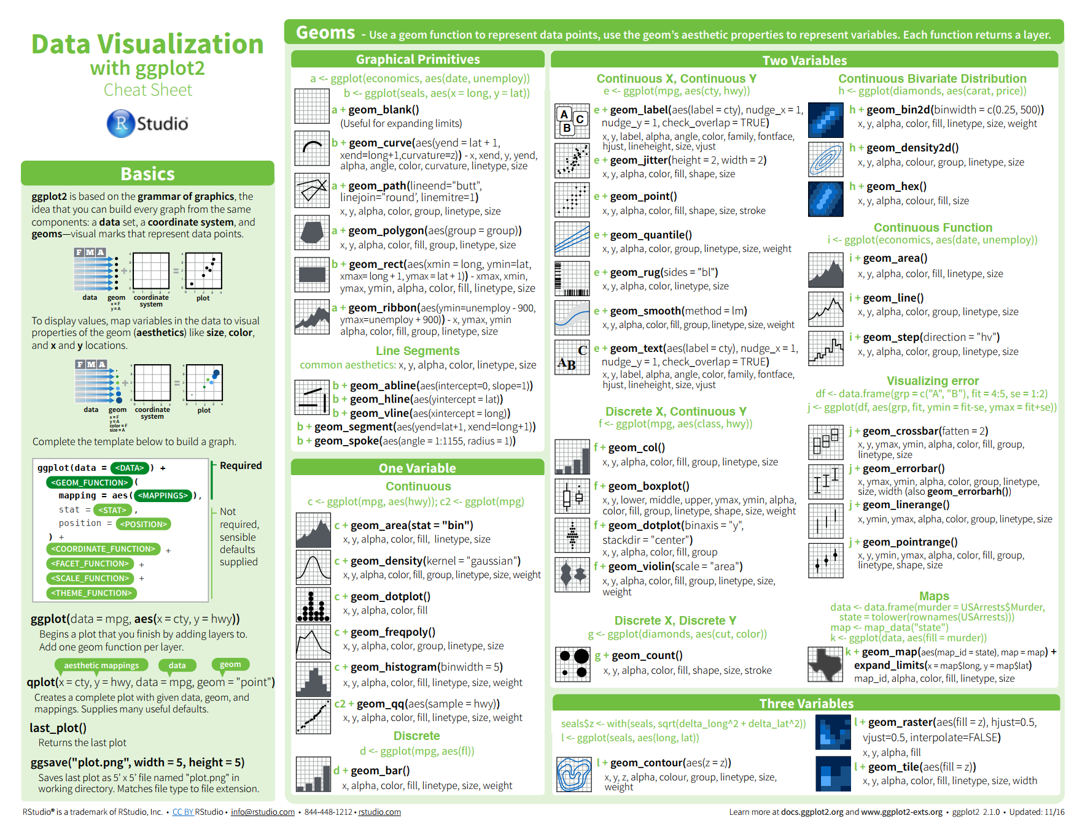
01. 데이터 이해 (1/4)
아래 내용은 R에 관한 내용이지만, Graph의 유형 등을 참고
https://medium.com/machine-learning-in-practice/cheat-sheet-of-machine-learning-and-python-and-math-cheat-sheets-a4afe4e791b6

Slide 4
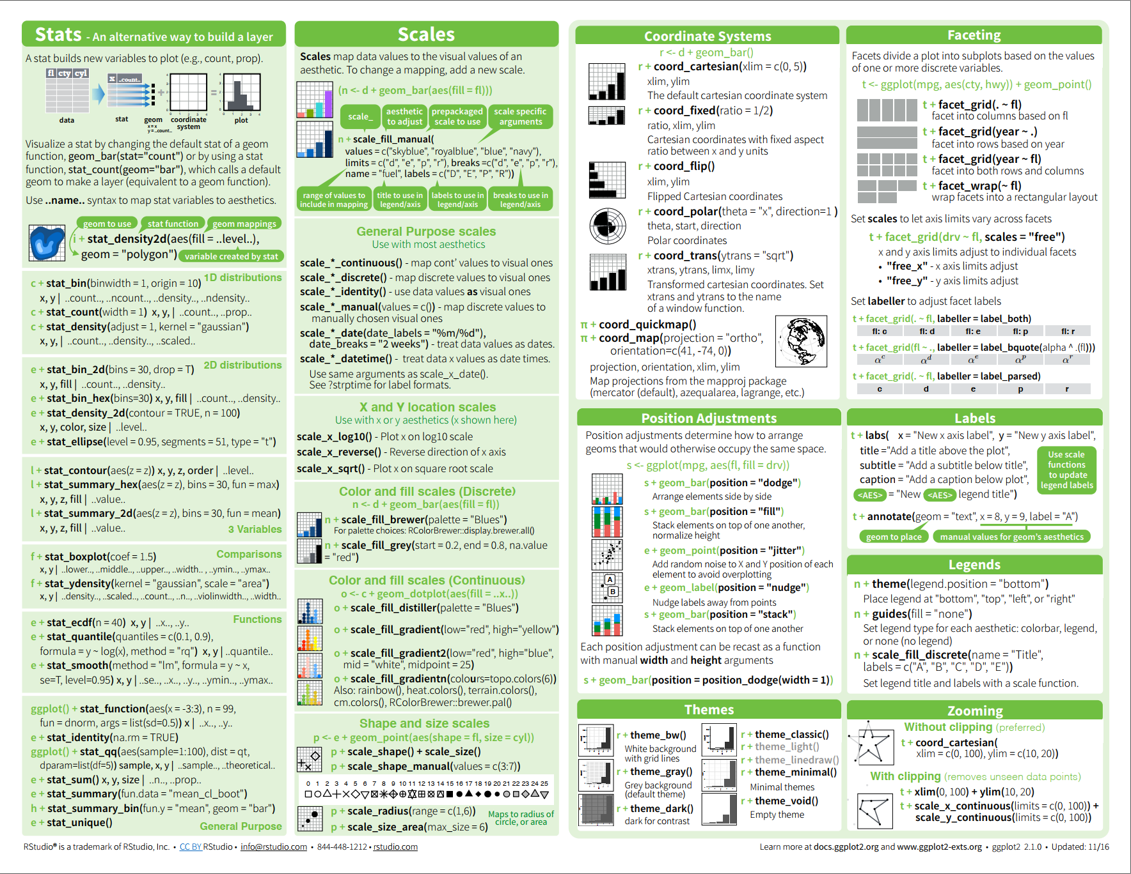
01. 데이터 이해 (2/4)
아래 내용은 R에 관한 내용이지만, Graph의 유형 등을 참고
https://medium.com/machine-learning-in-practice/cheat-sheet-of-machine-learning-and-python-and-math-cheat-sheets-a4afe4e791b6

Slide 5
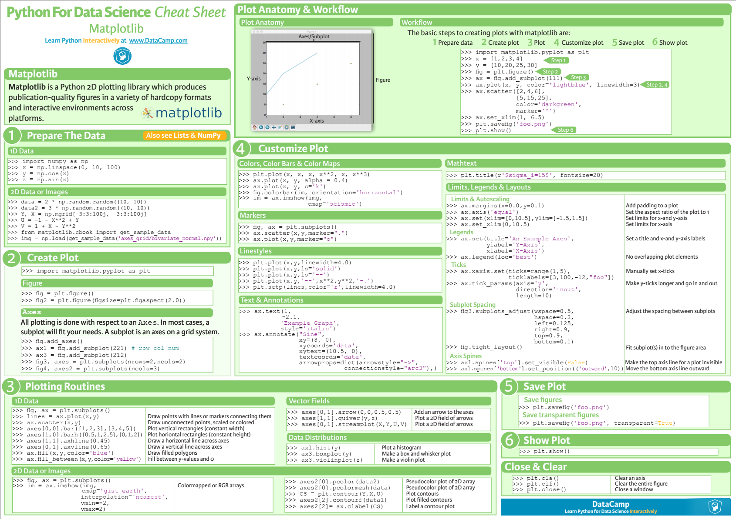
01. 데이터 이해 (3/4)
파이썬의 2D 플롯팅 라이브러리
https://medium.com/machine-learning-in-practice/cheat-sheet-of-machine-learning-and-python-and-math-cheat-sheets-a4afe4e791b6

Slide 6
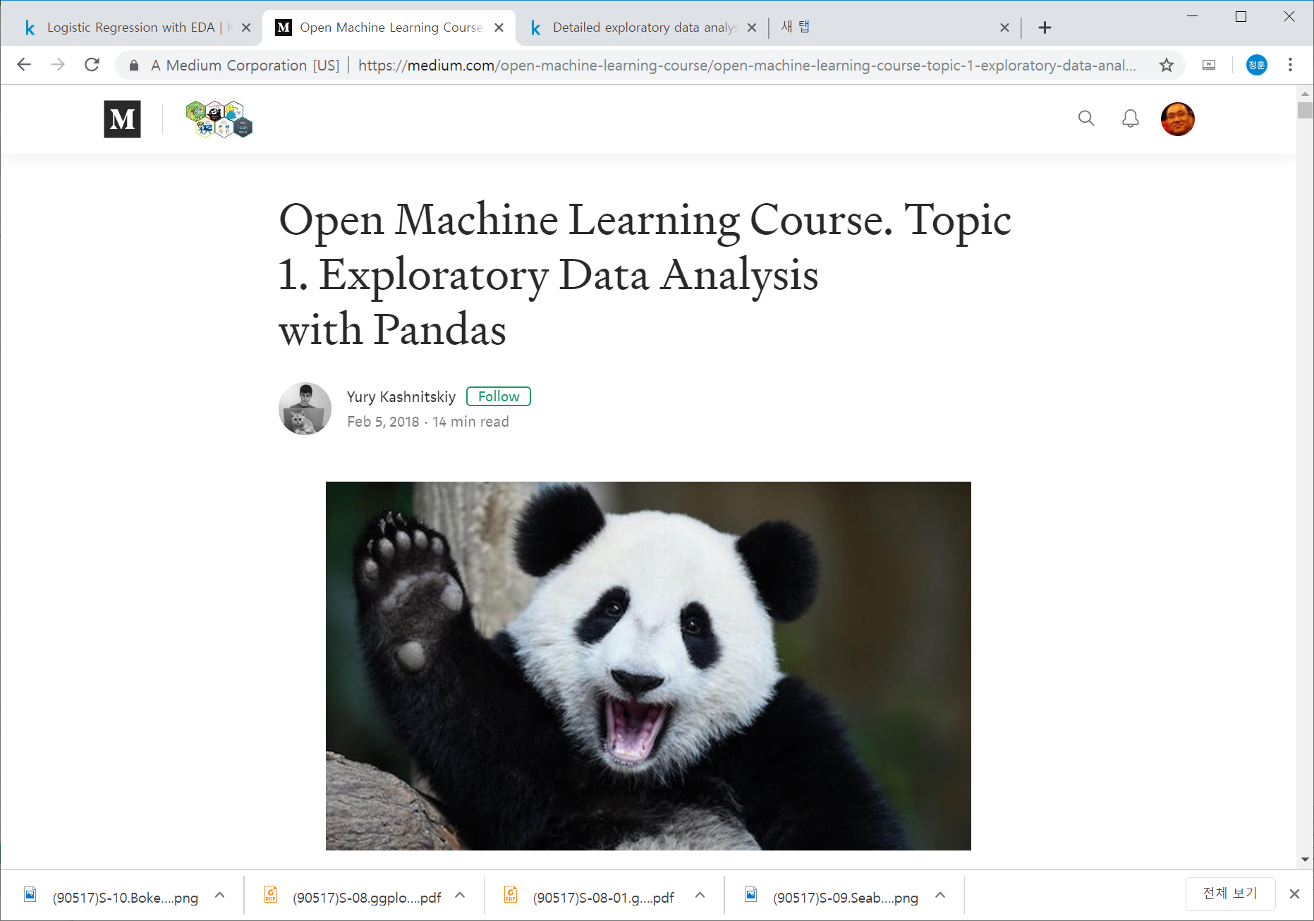
01. 데이터 이해 (4/4)
참고) 웹 검색
https://medium.com/open-machine-learning-course/open-machine-learning-course-topic-1-exploratory-data-analysis-with-pandas-de57880f1a68

Slide 7
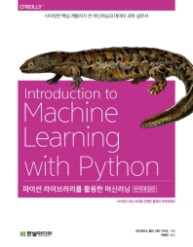
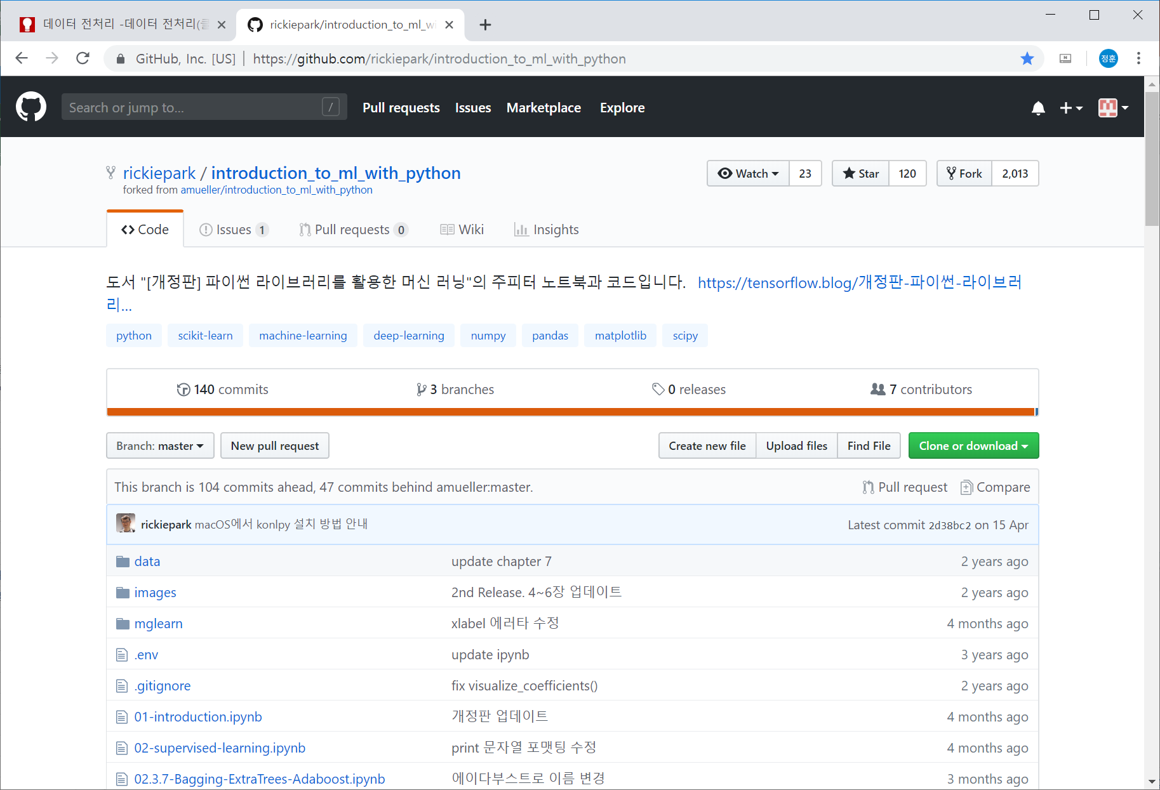
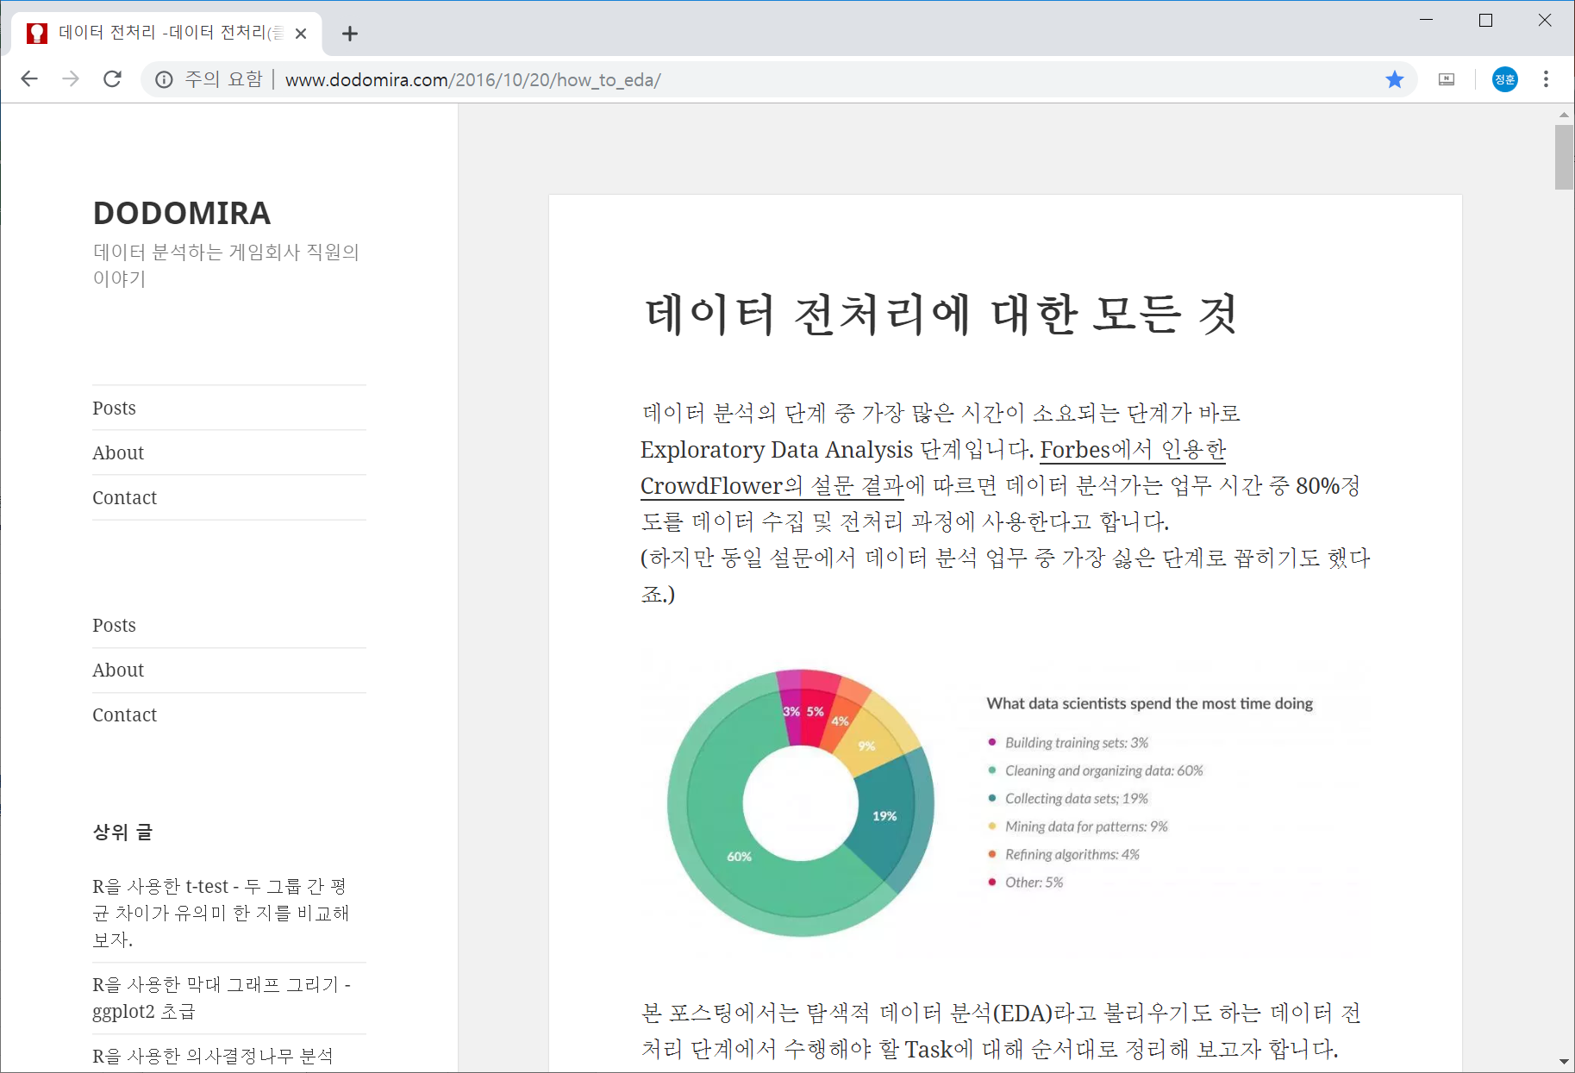
주제 준비 방법
자신이 맡은 주제를 준비하는 방법 (Exploratory Data Analysis 예시)
1. 뼈대를 잡는다
1) jhhong와 주제에 대한 방향 설정
2) 책 활용
-> 이후 준비 과정에서 검색의 키워드를 확보
2. 소스코드를 확인한다
1) 위 책 참고
2) 웹 검색 (주제어 검색)
3) Kaggle에서 검색
https://github.com/rickiepark/introduction_to_ml_with_python
http://www.dodomira.com/2016/10/20/how_to_eda/

Slide 8
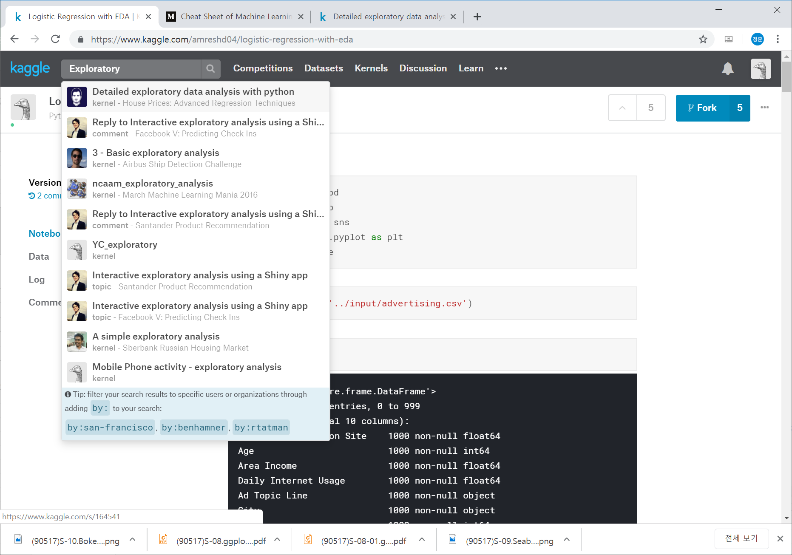
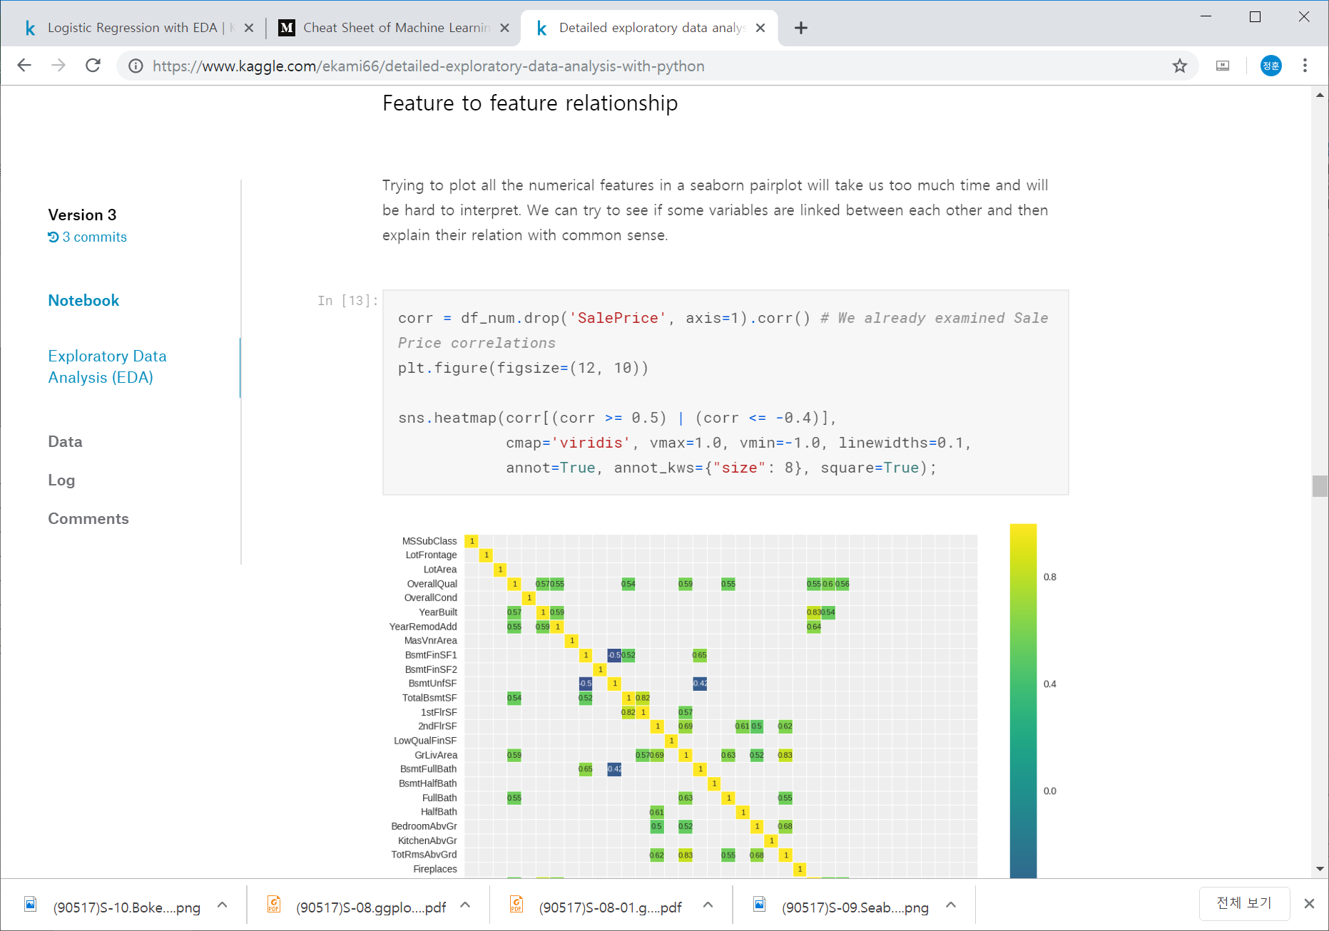
주제 준비 방법
Exploratory Data Analysis 예시
2. 소스코드를 확인한다 (앞 페이지에서 계속)
1) 위 책 참고
2) 웹 검색
3) Kaggle에서 검색
3. 자료 작성
1) 각 주제별 작성
2) Mentor Coupon
-> 내용 리뷰 or 코치가 필요하면 1,3주차 목요일 jhhong의 시간을 활용한다
- 1,3주차 목요일 저녁은 각 주제 준비자를 위해서 jhhong 시간을 비워두겠음 (jhhong에게 전화 예약)

Slide 9
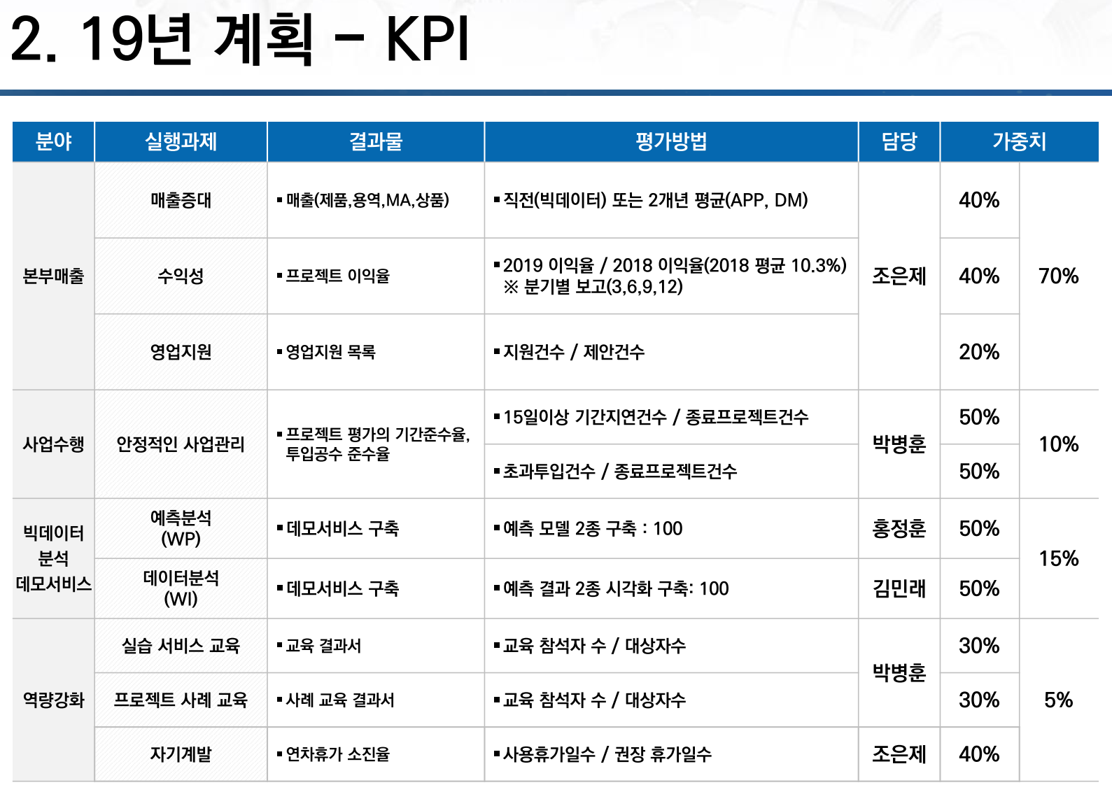
(계획) 모델 개발 및 리뷰
데이터 분석에 필요한 지식

Slide 10
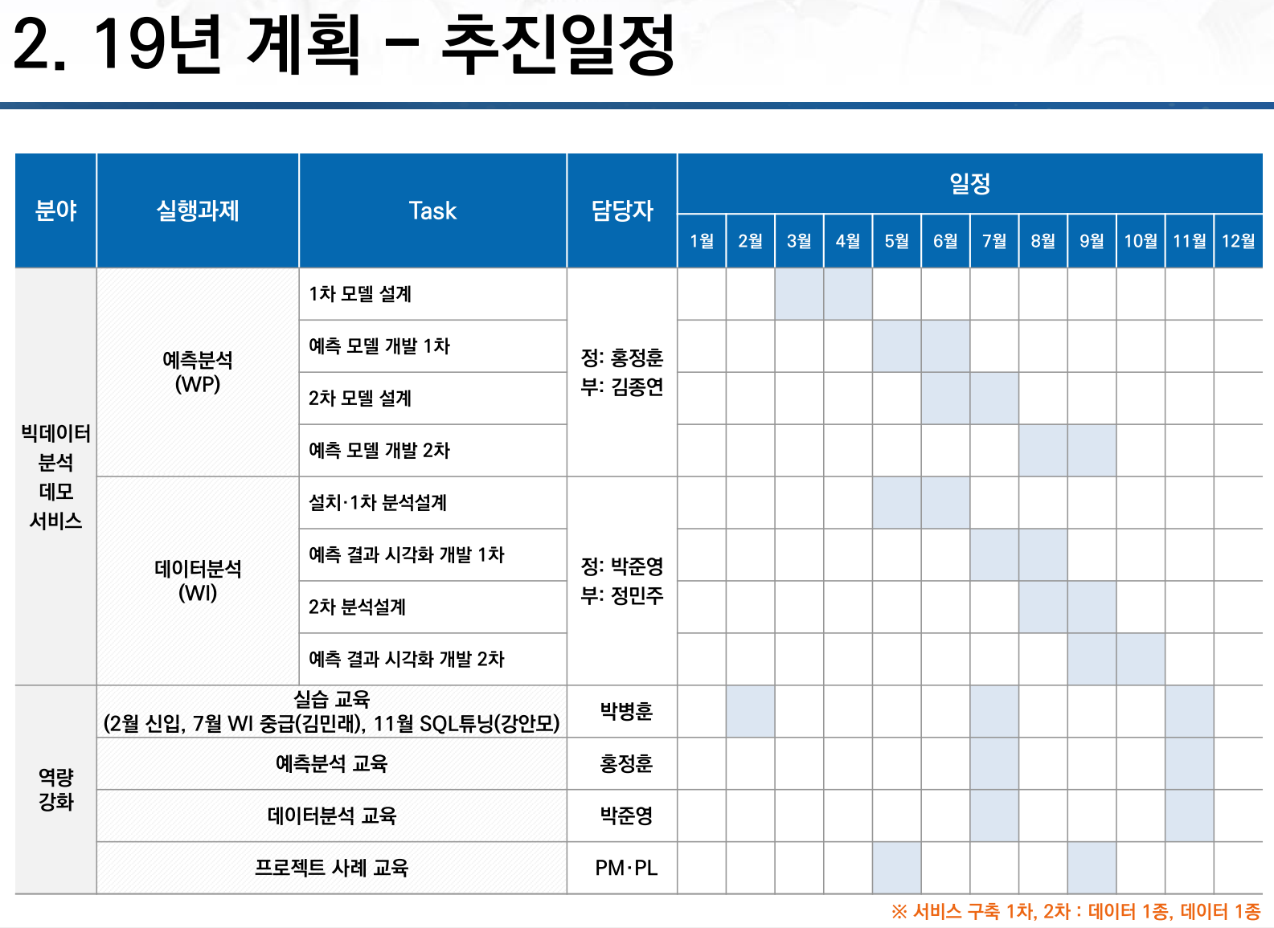
(계획) 모델 개발 및 리뷰
데이터 분석에 필요한 지식

Slide 11
(토의) 모델 개발 및 리뷰
1) 분석 주제 선정

